Slide 1
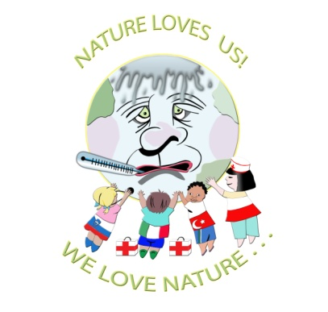
ZAGROŻONE ZWIERZĘTA I OCHRONA ZWIERZĄT
Realizacja projektu Comenius
„We love nature – nature loves us”
w Szkole Podstawowej w Krzywdzie
Lider tematu: Marzanna Kędra

Slide 2
W ramach realizacji programu Comenius „We love nature – nature loves us” uczniowie kl.IIa wykonywali szereg działań. Prace podejmowane były podczas zajęć lekcyjnych, jak również na kole Klubu Naszej Ziemi. Sporządzali notatki, wykonywali prace plastyczne na konkurs ogłoszony przez Nadleśnictwo Łuków pt. „Leśnik gospodarzem lasu”. Oto niektóre z nich:

Slide 3
Kinga i Karolina z własnymi pracami.

Slide 4
Prace kl.IIb

Slide 6
W naszej szkole 23.09.2013r. odbyło się spotkanie ornitologiczne – „Ptasim okiem”. Na spotkanie przybyli uczniowie ze szkół podstawowych naszej gminy oraz z Ośrodka Szkolno-Wychowawczego w Baczkowie wraz z opiekunami. Swoją obecnością zaszczycił nas Wójt Gminy Krzywda Jerzy Kędra oraz Przewodniczący Rady Gminy Wojciech Czerniec.
Przedstawiciel Nadleśnictwa Łuków wygłosił prelekcję na temat: „ Ptaki Łukowa i okolic”. Grupa Ekologiczna –ornitolog Pan Ireneusz Kaługa wyświetlił filmy : „ Krym-kraina marzeń” oraz „Rytmy natury w Dolinie Baryczy”.
Następnie wszyscy obecni pojechali nad stawy do Radoryża Smolanego celem obserwacji ptaków na stawach.
Na zakończenie odbył się konkurs oraz podsumowanie warsztatów przy poczęstunku. Wszyscy uczniowie otrzymali nagrody.

Slide 11
Październik to „Miesiąc ochrony zwierząt”. Dlatego w szkole odbyła się prelekcja o niektórych zwierzętach chronionych i celu ich ochronie, którą wygłosił Pan leśniczy Jacek Mazur.

Slide 12
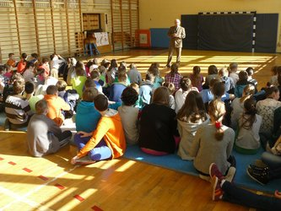
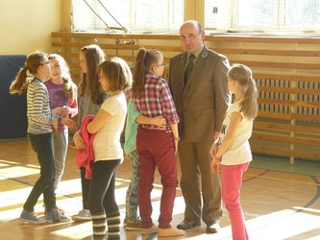

Slide 13
Uczniowie klasy IIa przyłączyli się do udziału w programie edukacji przyrodniczej „Pomóż ptakom przetrwać zimę”.
Odbyła się pogadanka na temat ptaków, które zostają u nas na zimę oraz przylatują do nas zimą. W tym celu uczniowie wykonali i zawiesili karmniki. Systematycznie czyścili karmniki, uzupełniali pokarm, który sami przynieśli, prowadzili obserwację i spostrzeżenia zapisywali w dzienniczku obserwacji. Wykonywali prace plastyczne, robili zdjęcia.

Slide 14
Kl.IIa dokarmia ptaki.☺

Slide 16
Czyścimy karmnik,wsypiemy ziarenka maku.

Slide 17
Bo jak nie my to kto?☺

Slide 18
Karmniki są wszędzie.

Slide 19
Kl.Ia dokarmia ptaki.

Slide 20
Piękne jemiołuszki.

Slide 21
Wspaniała słoninka .Dziękujemy, że o nas pamiętacie.

Slide 22
Kos.

Slide 23
Dzięcioł.

Slide 24
W kwietniu odbyła się wycieczka nad stawy do Radoryża Smolanego. Udział wzięli uczniowie klasy IIa –członkowie Klubu Naszej Ziemi oraz uczniowie klasy IVb- klasa ekologiczna. Celem wycieczki była obserwacja przylotu ptaków na wiosnę.
Na wycieczkę zaprosiliśmy ornitologa, mieszkańca Krzywdy Pana Tomasza Grabowskiego, który podzielił się z nami wiedzą na temat ptaków jak również pomógł nam rozróżniać gatunki ptaków.

Slide 25
Byliśmy szczęśliwi ,bo powitał nas bociek.☺

Slide 26
W drodze nad stawy.

Slide 27
Co to za ptak?☺

Slide 28
Niestety trzeba czekać☹

Slide 29
Rozpoznaliśmy błotniaka stawowego.

Slide 30
Gęś gęgawa.

Slide 31
Na zajęciach koła Klubu Naszej Ziemi realizowaliśmy tematykę zagrożone zwierzęta i ochrona zwierząt.
Odbyła się pogadanka na temat zwierząt zagrożonych.
Uczniowie wykonali prace plastyczne na temat: „Zwierzęta chronione w Polsce” oraz zrobili gazetkę ścienną.

Slide 37
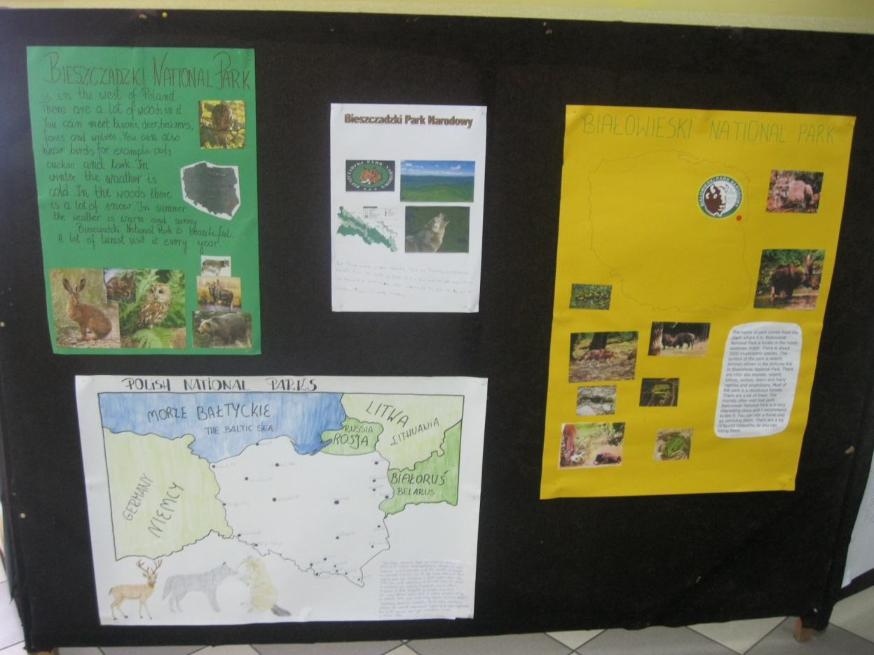
Uczniowie klas V przygotowali plakaty o parkach narodowych w Polsce w języku angielskim.

Slide 38
Wykonane prace zostały wyeksponowane na wystawce na korytarzu szkolnym

Slide 40
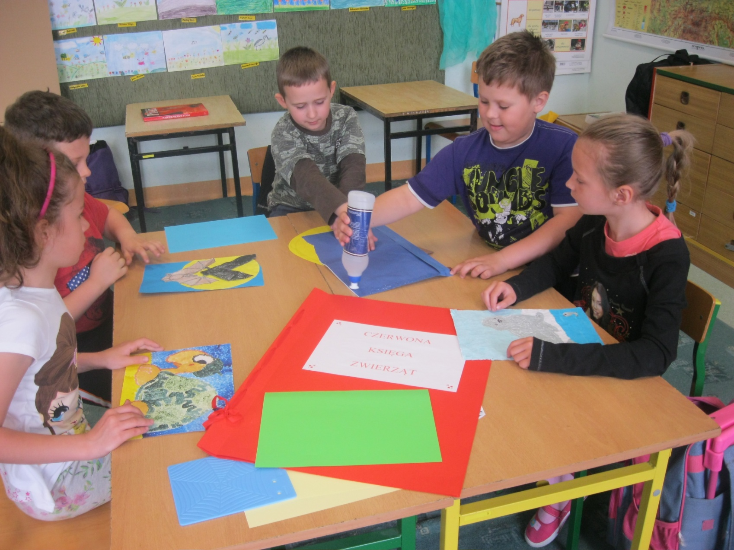
Uczniowie klasy Ia zrobili Czerwoną Księgę
Zwierząt Chronionych

Slide 41
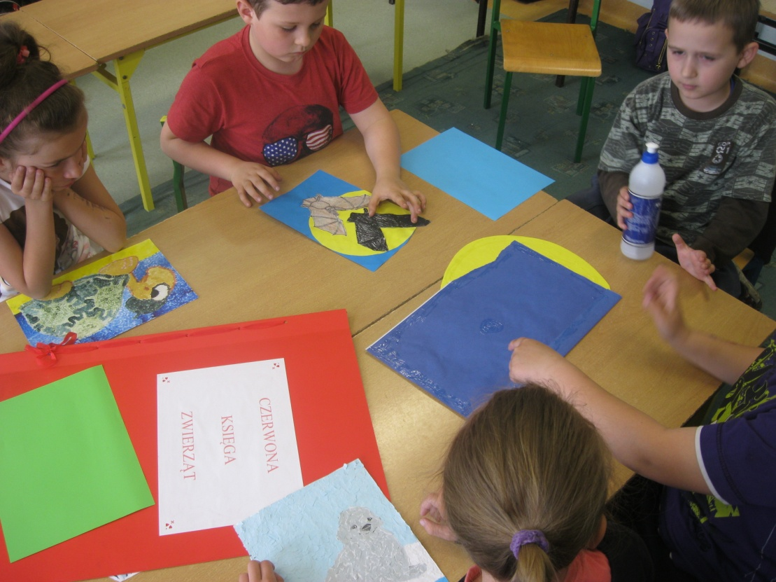
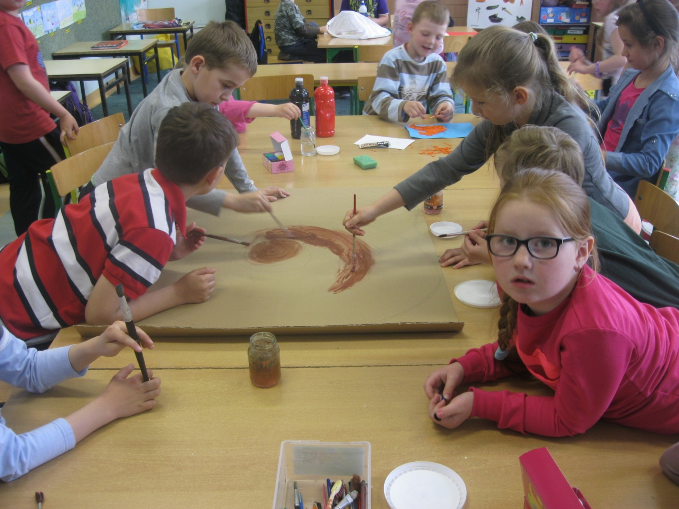
Dzieci podczas pracy

Slide 42
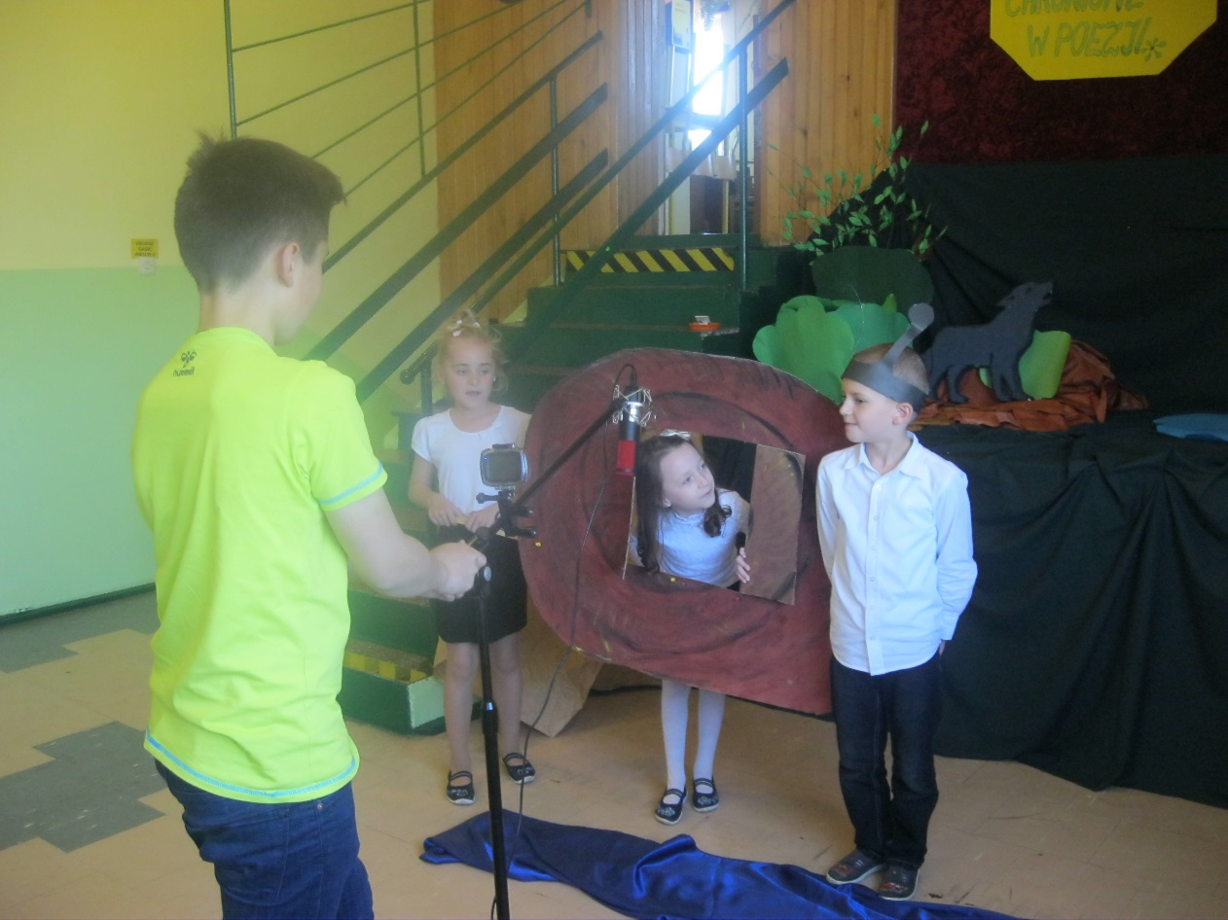
Dzieci z klasy Ia przygotowały również spotkanie „Zwierzęta chronione w poezji”, na które zaprosiły uczniów klas II.

Slide 43
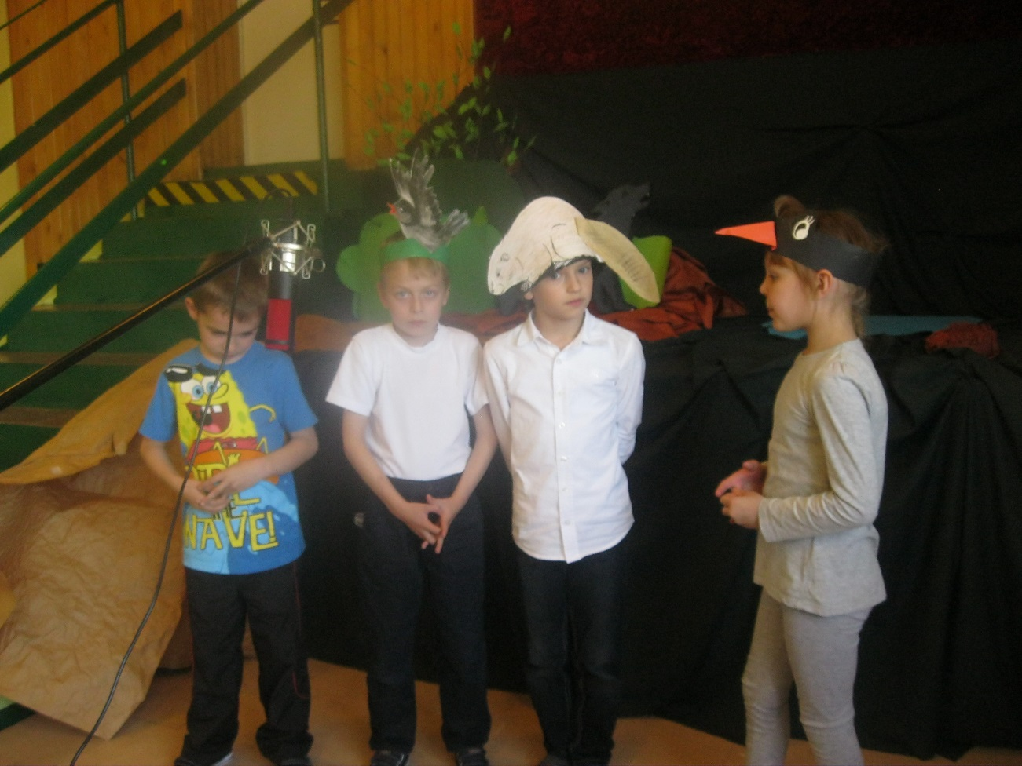

Slide 44
Każda z 3 grup uczniów prezentuje swoje prace w projekcie „Zwierzęta chronione” w ramach programu „Szkoły z klasą 2.0”

Slide 45
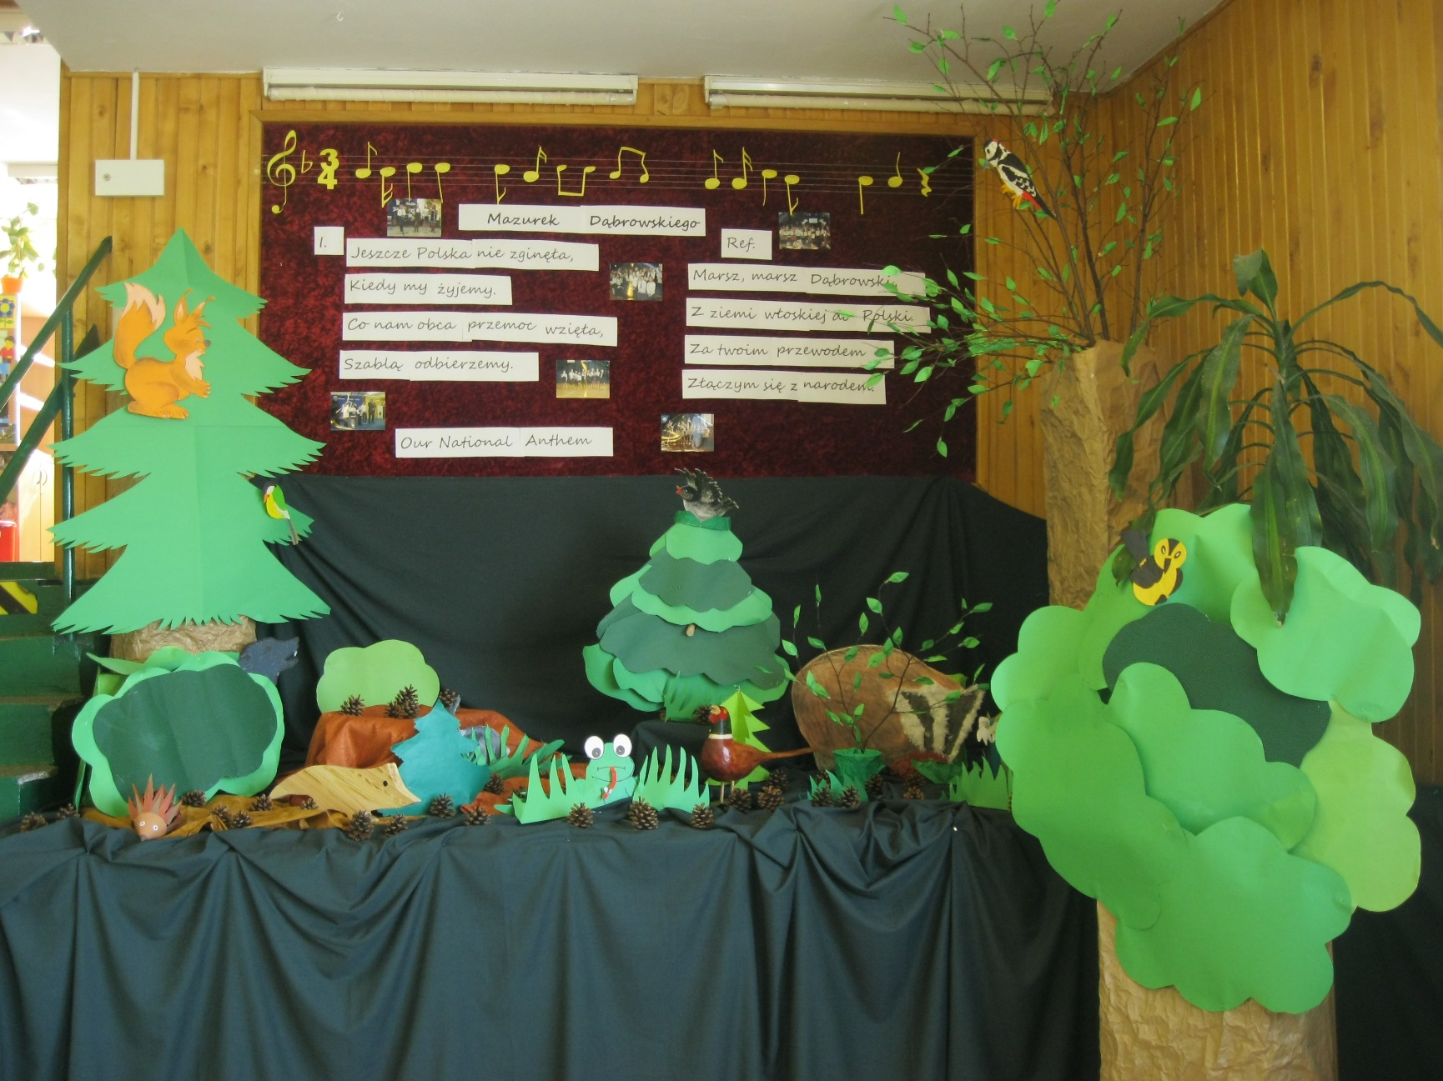
Wystawka zwierząt

Slide 46
Dziękuję!☺
Prezentację opracowała Marzanna Kędra
This project has been funded with support from the European Commission.
This publication reflects the views only of the author, and the Commision cannot be held responsible for any use which may be of the information contained therein.

